Slide 1

[커스텀 밀키트 플랫폼] 메킷밀킷
발표자 윤 상 현
Notes:
http://minheeblog.tistory.com/category/PPT

Slide 2



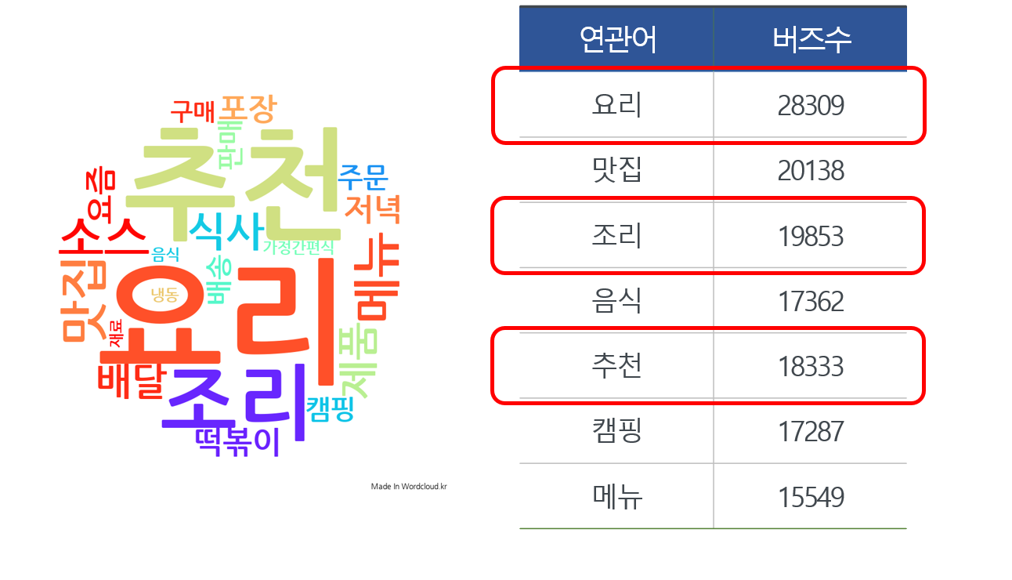
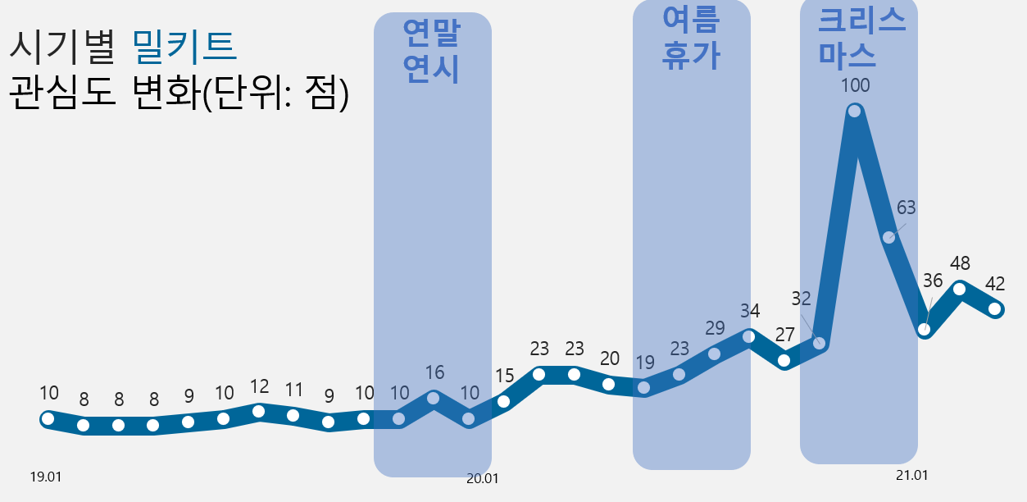
01 문제인식(Problem)
- 밀키트의 인스타그램 연관 검색어에 요리, 조리, 추천이 높은 버즈수를 기록하고있다.
- 이에 더해 기념일, 휴일 등에 밀키트에 대한 수요가 증가하는 것에서 밀키트가 단순 간편식을 넘어 요리의 대체제로 사용되는 것을 볼 수 있다.
- 기존의 정형화된 밀키트는 자유도, 정성 등 요리만의 장점을 가지지 못하기에 이러한 장점을
아우르는 새로운 형태의 밀키트 플랫폼의 필요성이 제기되었다.
-유저가 취향에 맞게 커스텀 가능한 밀키트 플랫폼은 어떨까?
개발동기

Slide 3
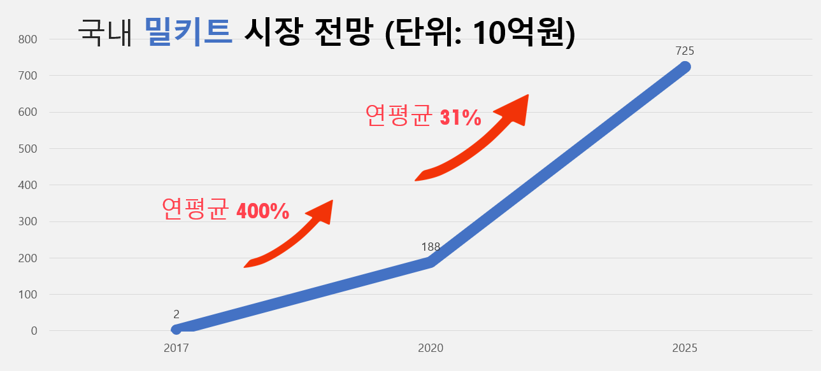




01 문제인식(Problem)
코로나 19 사태 이후 비대면 시장 활성화로 국내 밀키트 시장이 계속해서 성장 중이며
계속된 상승세를 보일 전망
밀키트 시장에서 온라인 마켓이 차지하는 비중은 절반가까이 되고,
작년 데이터와 비교시 유일하게 비중이 약 10.6% 가량 상승한 것에서 온라인 밀키트 플랫폼 시장이 점점 발전할 것을 예측할 수 있다
시장현황
10.6% 증가

Slide 4

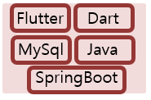
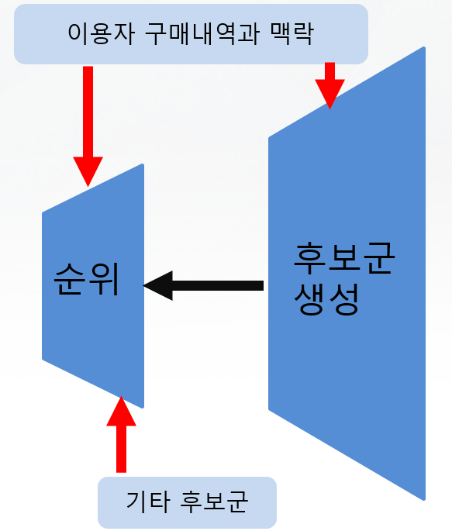

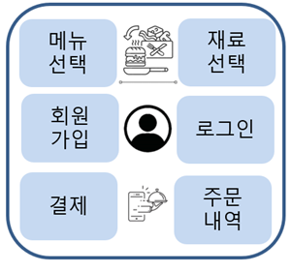

02 실현가능성(Solution)
Front-end: 유저가 상호작용을하면 그 정보를 Back-end 영역으로 전달하고 다시
Back-end 영역에서 추천 메뉴, 식재료 등의 정보를 받아와서 유저에게 노출
Back-end: front단과 데이터 베이스 사이에서 유저가 입력한 정보를 데이터 베이스에
전달하고, 딥러닝, 추천 알고리즘을 통해 유저가 선호할만한 식재료, 메뉴를 선별하여
front단에 전달
-AI: 누적된 데이터, 그리고 추천 알고리즘을 통해 선별된 데이터들을 기반으로 학습하여
유저가 어떤 메뉴를 선호하고, 그 메뉴에서 어떤 식재료 조합을 선호할지 판단
기술 스택
추천 알고리즘
data
Deep learning!
개발방법
고객 편의성
소비자 데이터
로그인 정보
구매내역
위시 리스트
소비자 정보
요리 데이터
레시피 목록
소비자 별 선호도
쉽고 빠르게 취향에 맞는 밀키트를 배달 받는다.
front-end
식자재 활용성
학습된 데이터 기반
적당량의 매입을 통해 지출 감소
Back-end
식재료 데이터
실제 재고
예측 판매량
비고( 예측 판매량 – 실제 재고)
소비자별 선호도
레시피 데이터
레시피 목록
소비자 별 선호도
고객 정보 관리
환경 개선성
추천 상품 관리
학습 데이터로 식재료 소비량을 예측하여 식재료 폐기물 감소
상품 등록 및 관리

Slide 5
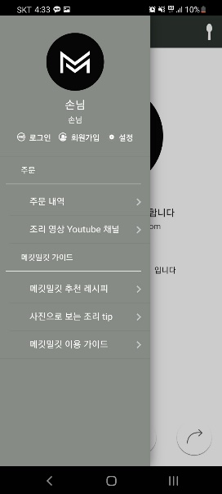
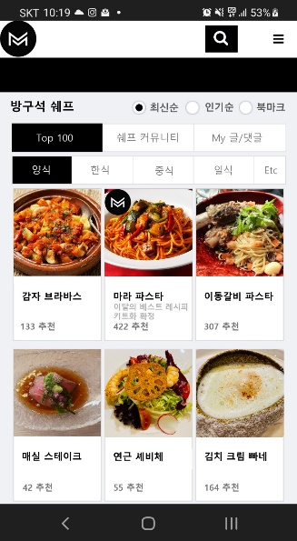
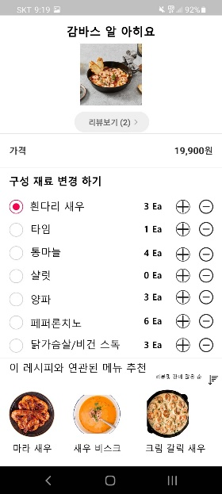

02 실현가능성(Solution)
유저가 추천 레시피 서비스를 사용하면, 추천할만한 메뉴를 선택한다
유저가 메뉴를 선택하면, 유저가 선호,제외할만한 재료들을 필터링하여 보여주고, 유저는
여기서 약간의 커스텀 과정만 거치면 편리하게 취향에 맞는 밀키트를 만들 수 있다
- 이후 유저가 선택한 재료를 소분하고 커스텀 밀키트로 포장하여 고객에게 배송한다
서비스 내용
커스텀 밀키트
수령
서비스 선택
메뉴 선택
재료
추가, 삭제
추천 메뉴
재료 추천

Slide 6
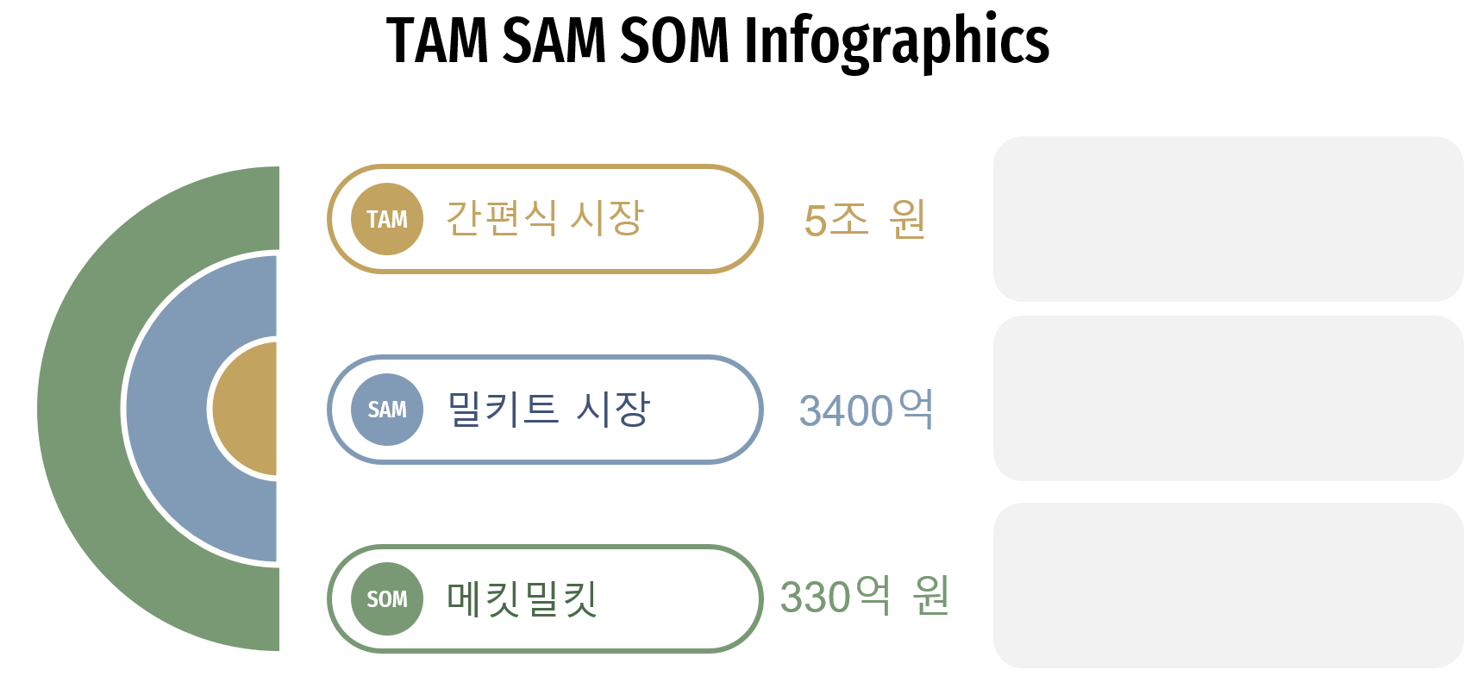
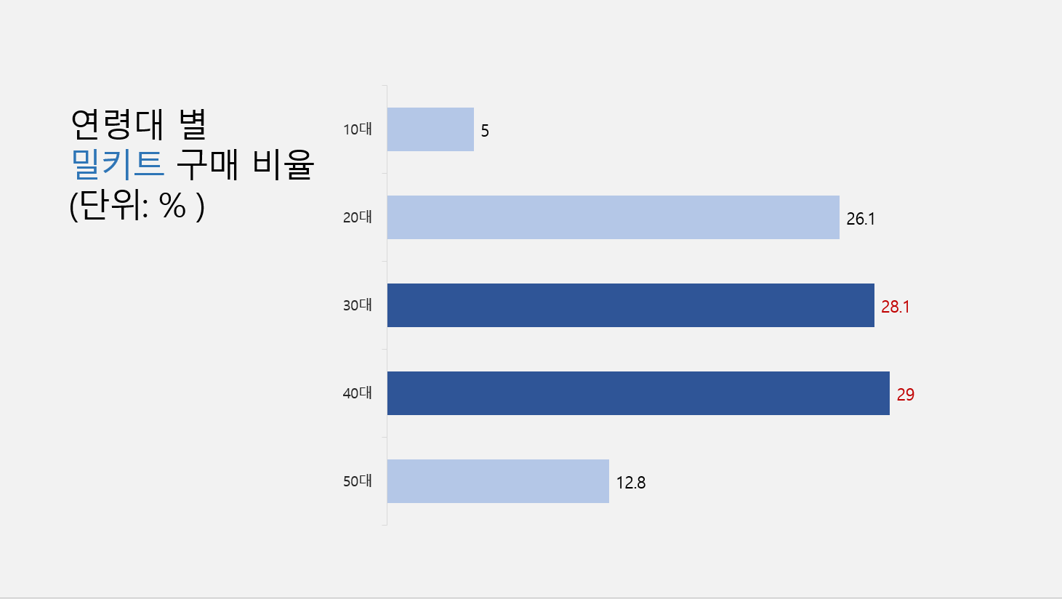

03 성장전략(Scale-up)
국내 30-40세대 주부들이 밀키트 시장에 높은 관심도
사업 초기, 자신의 취향 혹은 타인의 취향에 맞는 요리를 손쉽게 밀키트로 받을 수 있다는
이점으로 국내 30-40세대 주부를 타겟
이후 독자적인 서비스로 밀키트에 관심도가 낮은 다른 세대들에게 어필하여
국내 밀키트 시장 전체로 타겟층을 확장
목표시장
2022년 간편식 시장 규모 약 5조(2025년 약 7조 5천억 추정. 이번년도 대비 약 150% 성장)
(대표 3사 - CJ, 오뚜기, 풀무원)
2022년 밀키트 시장 규모약 3400억 (2025년 약 7250억 추정. 이번년도 대비 약 213% 성장)
대표 3사 – 프레시지, hy 잇츠온, CJ제일제당 쿠킷
국내 30-40 세대(밀키트 시장중 약 57.1%)
2022년 30-40 밀키트 시장(약 2200억) 중 약 15% 시장
메킷밀킷 시장 규모 – 330억

Slide 7








03 성장전략(Scale-up)
O2O: 유저가 생성한 밀키트에 대한 재료를 포장 후 배송하여 얻는 수익 창출
B2B: 유저가 상호작용하며 학습시킨 데이터를 다른 기업에게 판매하여 수익 창출
광고: 외부 기업에서 광고를 의뢰받아 해당 광고를 유저에게 노출하여 수익 창출
메킷밀킷
비즈니스 모델
학습된 데이터 판매, 광고 서비스 제공
밀키트 상품 판매
O2O 수익
창출
B2B 수익 창출
고객
기업

Slide 8
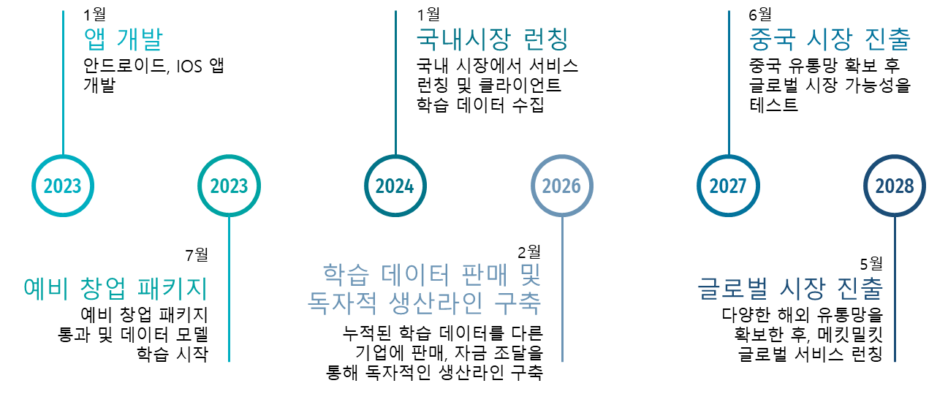
03 성장전략(Scale-up)
- 2023년 1월: 안드로이드 ,IOS 개발을 통해 모바일 시장 진입
- 2023년 7월 예비 창업 패키지 통과로 사업 자금 마련
- 2024년 1월: 국내 시장 런칭 및 유저 데이터 학습 시작
- 2027년 6월: 중국 해외 시장 진출을 통해 글로벌 시장 가능성 테스트
- 2028년 5월: 글로벌 유통망 확보 후 글로벌 시장 진출
마일스톤

Slide 9

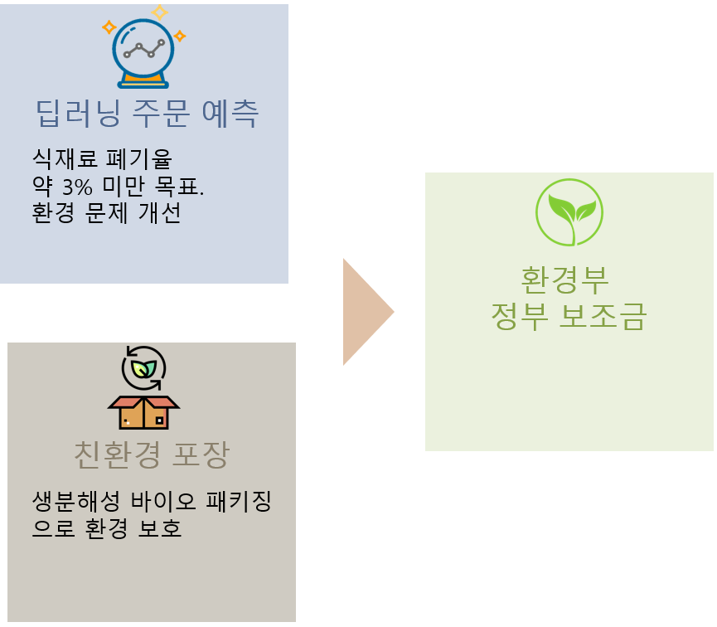


03 성장전략(Scale-up)
딥러닝을 통한 소비자 주문 예측을 통한 식재료 폐기율 감소, 생분해성 바이오 패키징 사용을 통해 소셜 이펙트를 얻고 환경부 정보 보조금 취득
환경 정부 보조금, 벤처 캐피탈를 통해 초기 사업 자금을 조달하고, 엑셀러레이터를 통해 사무실, 인력, 장비 등을 대여하여 자금 부담을 완화
- 사업 성장을 통해 자금을 확보하여 독자적 국내 유통망을 확보하여 사업의 규모를 키운다
사업운영
엑셀러레이터
독자적국내 유통망 확보
엑셀러레이터를 통한 초기
사업 비용 완화
자금 조달
친환경적인 social effect
환경부 정부 보조금 취득
벤처 캐피탈
벤처 캐피탈로 초기 자금 확보

Slide 10
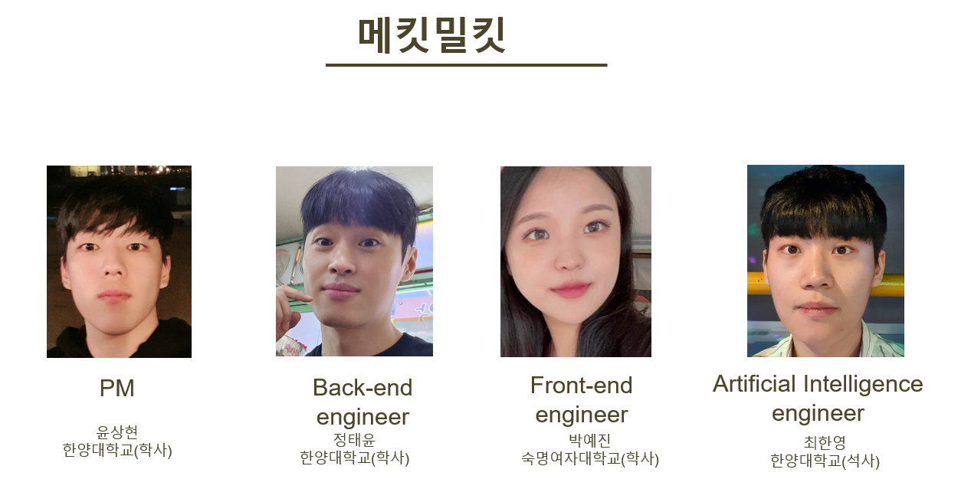
04 팀 구성(Team)
PM: 윤상현 (한양대학교 학사)
Back-end: 정태윤 (한양대학교 학사)
Front-end: 박예진 (숙명여자대학교 학사)
AI: 최한영 (한양대학교 석사)
팀&협력사

Slide 11

우리는
요리의 감동을 문 앞으로 전하기 위해 정성을 전달해드리겠 습니다.

